Slide 1
Data Science Applications 조별과제 11주차
KOREA AERO SPACE UNIV.
2016125032 손현오

Slide 2
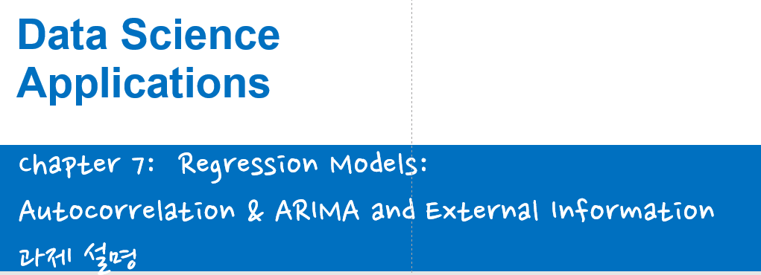
예측, ARIMA, 외부 변수 관련
KOREA AERO SPACE UNIV.
1. Wal-mart Stock data – Predictablity
2. Souvenir Sales data – ARIMA
3. Walmart Sales data – 외부 변수 관련

Slide 3
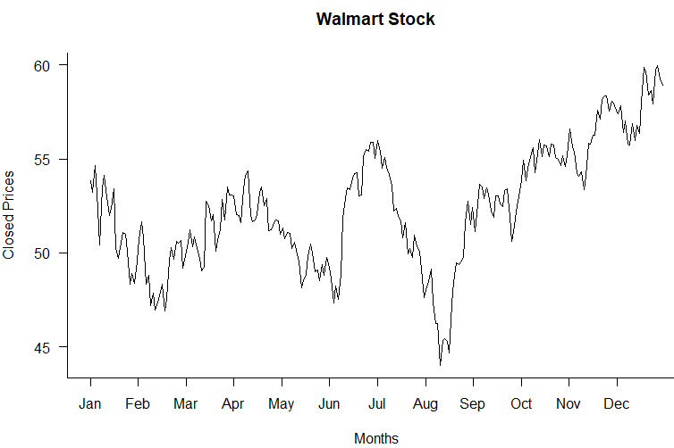
1
Wal-mart Stock data – Predictablity
(a) Create a time plot of the differenced series.
월마트 종가데이터를 plot을 시킴. 불규칙하고 일부분 추세가 존재. 대부분의 주식 데이터가 추세적으로 상향인데 Walmart Stock 데이터도 같은 추세.

Slide 4
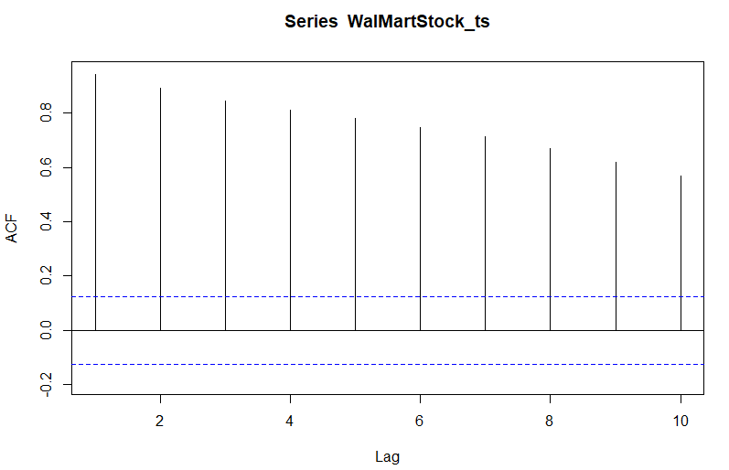
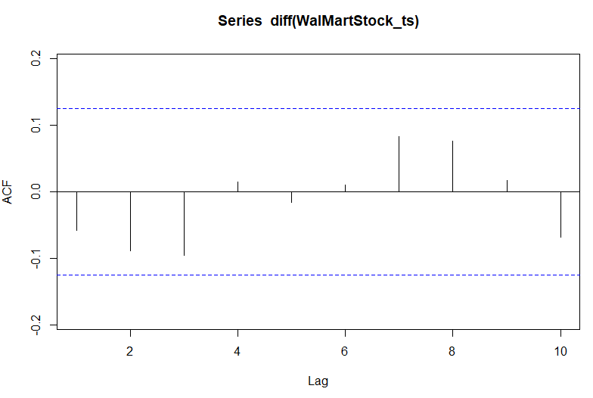
1
Wal-mart Stock data – Predictablity
(a) Create a time plot of the differenced series.
WalMart Stock 데이터의 ACF가 느리게 감소하는 것으로 보아 비정상 데이터인 것을 알 수가 있음. 정상데이터로 만들기 위해서 차분한것의 ACF를 보면 값들이 작아서 관계가 없다고 봐도 되고 무의미한 데이터이기에 정상데이터임. Correation이 없기 때문에 백색잡음이라고 볼 수 있고 백색잡음이 나오면 예측을 더 해볼 수가 없다는 뜻 임.

Slide 5
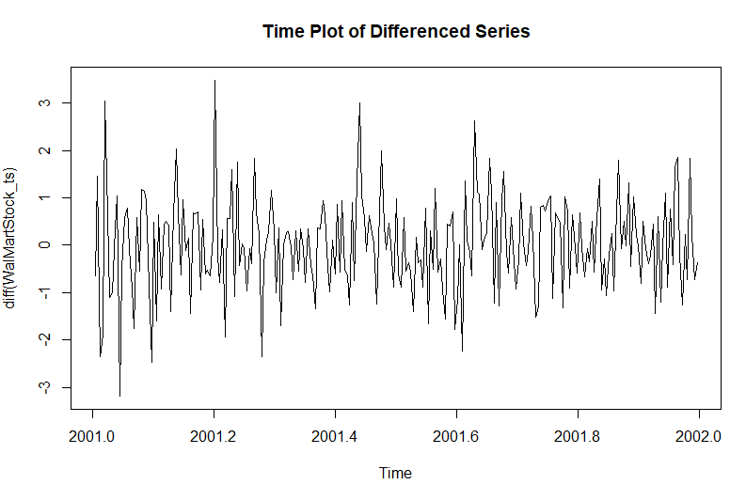
1
Wal-mart Stock data – Predictablity
(a) Create a time plot of the differenced series.
월마트 데이터로 time plot of differenced series를 함.

Slide 6
1
Wal-mart Stock data – Predictablity
(b) Which of the following is/are relevant for testing whether this stock is a random walk?
Random walk인지 테스트 하려면 뭐를 봐야할까?
AR(1)의 베타 1 회귀 계수를 봐야함(slope coefficient) → 1에 가까울수록 랜덤워크 차분을 하면 정상(white noise)가 됨.

Slide 7
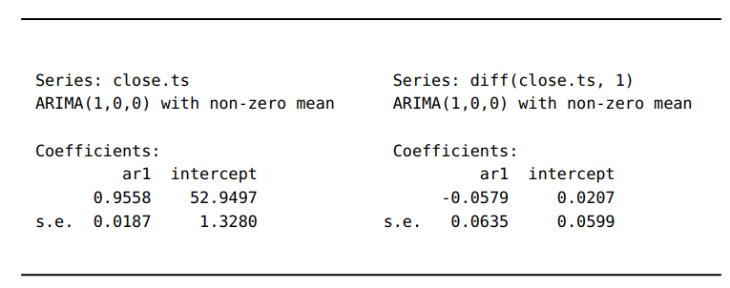
1
Wal-mart Stock data – Predictablity
(c) Recreate the AR(1) model output for the Close price series shown in the left of Table 7.4. Does the AR model indicate that this is a random walk? Explain how you reached your conclusion.
Table 7.4
Table 7.4를 보면 AR1 모델을 두개 만듬. 첫번째 모델은 원래 계열을 가지고 만들고 두번째 모델은 시차 계열(차분계열)을 가지고 ARIMA(1,0,0)모델을 만듬 Ar1 : 예측 변수로서 시점이 한시점 전(lag1)을 가져다가 예측변수로 사용한 기울기 계수 Ar1의 회귀계수(베타 1)가 1에 거의 가깝다는 것은 원래계열이 random walk 임. 첫번째 모델에서 베타가 1에 가깝고, intercept가 52라는 것은 추세가 있다라는 것이고 시점이 미래로 갈수록 일정 부분만큼 증가를 한다는 것이기도 함. Random walk이니깐 단순예측이 최선이라는 것을 알수가 있음 두번째 모델은 ar1이 0에 가깝기 때문에 white noise이기에 차분은 white noise. Random walk는 계열 자체가 랜덤워크가 아니라 차분을 보면 랜덤이라는 것

Slide 8
1
Wal-mart Stock data – Predictablity
(d) What are the implications of ﬁnding that a time series is a random walk? Choose the correct statement(s) below.
올바른 문장
It is impossible to obtain useful forecasts of the series. The changes in the series from one period to the other are random. | Random walk이면 단순예측이 최선 그렇기에 유용한 예측을 얻는 것은 힘들고 한 기간에서 다른 기간으로 계열 변경은 무작위임.

Slide 9
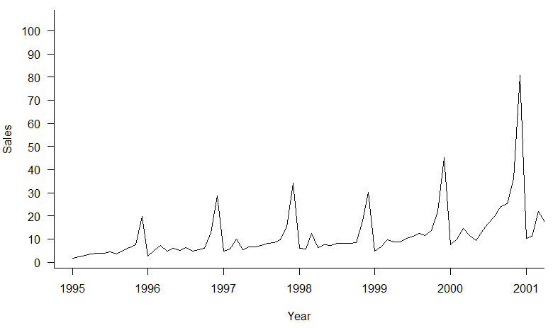
2
Souvenir Sales data – ARIMA
Run a regression model with log(Sales) as the output variable and with a linear trend and monthly predictors. Remember to ﬁt only the training period. Use this model to forecast the sales in February 2002. (선형회귀 모델)
기념품 매출을 시점별로 나열 추세가 나타나고 선형보다는 급하고 직선보다는 빠르기때문에 Log를 취해서 선형추세에 가깝게 만들고 모델을 만들어서 2002년 2월을 예측.

Slide 10
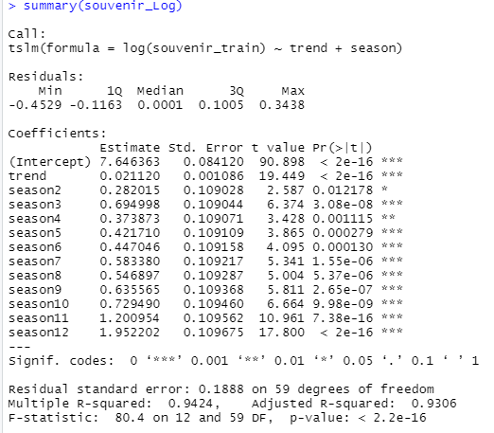

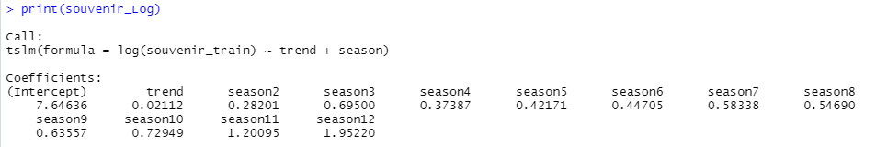
2
Souvenir Sales data – ARIMA
Run a regression model with log(Sales) as the output variable and with a linear trend and monthly predictors. Remember to ﬁt only the training period. Use this model to forecast the sales in February 2002. (선형회귀 모델)
기념품 매출을 시점별로 나열 추세가 나타나고 선형보다는 급하고 직선보다는 빠르기때문에 Log를 취해서 선형추세에 가깝게 만들고 모델을 만들어서 2002년 2월을 예측했습니다.

Slide 11
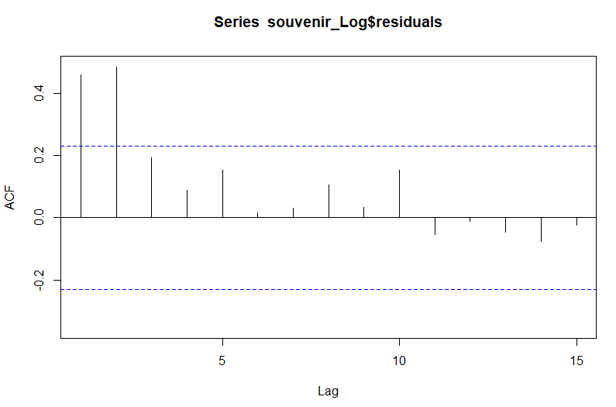
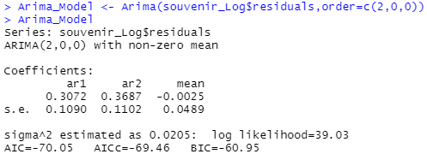
2
Souvenir Sales data – ARIMA
(b) Create an ACF plot until lag-15 for the forecast errors. Now ﬁt an AR model with lag-2 [ARIMA(2, 0, 0)] to the forecast errors.(오차에 대한 ARIMA 모델)
Lag 15까지 ACF plot을 생성했고 ARIMA(2,0,0) 모델을 만듬.

Slide 12
2
Souvenir Sales data – ARIMA
(b) i) Examining the ACF plot and the estimated coefﬁcients of the AR(2) model (and their statistical signiﬁcance), what can we learn about the regression forecasts?.(오차에 대한 ARIMA 모델)
2단계모델 선형회귀 모델을 만들어 놓고 원래계열을 예측을 하는 것 회귀모델을 만들어서 추세와 계절성을 잡아낼 수 있고 모델을 만들면 계열에 대해서 예측을 할 수가 있음. 또한 각 시점에 대해서 오차값 을 구할 수 있고 Lag2에 대한 arima모델을 만들어 보자는 것

Slide 13
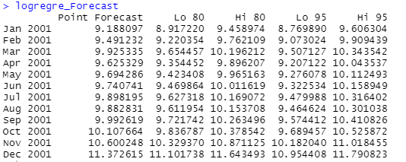
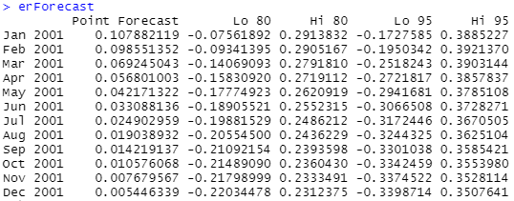
2
Souvenir Sales data – ARIMA
(b) ii) Use the autocorrelation information to compute a fore- cast for January 2002, using the regression model and the AR(2) model above.
Tslm함수를 이용해서 trend와 season을 자동으로 추출한 후에 그것의 ACF와 ARIMA(2)모델을 forecast 함수로 예측한 값을 지수함수를 이용해서 더하게 되면 아래의 2001년의 전체 값을 예측 할 수 가 있음.

Slide 14
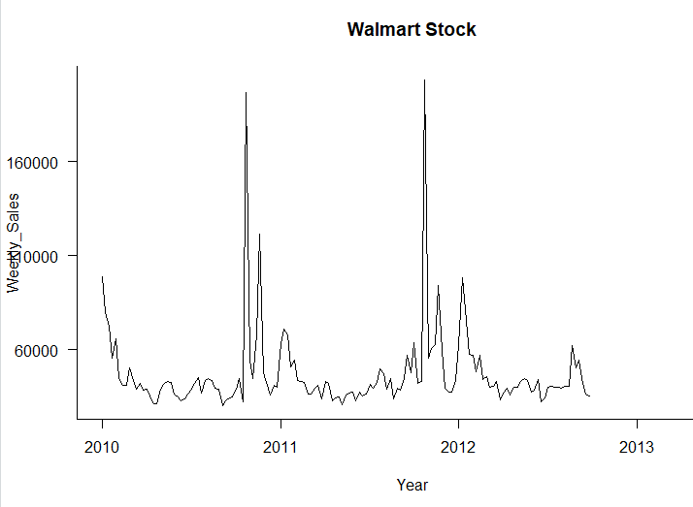
3
Walmart Sales data – 외부 변수 관련
(a) Recreate the time plot of the weekly sales data. Which systematic patterns appear in this series?
데이터의 Weekly_Sales 열을 가지고 plot 매출은 계절성이 있고, 약간의 추세도 있음.(경제 활동에는 추세가 있기 마련입니다) 시계열만 사용을 했지만 자기 값을 가지고 미래의 예측을 하는 것입니다. 매출을 예측하는데 있어서 온도를 사용한다던지 자기 변수 외에 변수를 사용을 하는 것입니다. 월마트 데이터는 시계열 데이터고 Date가 주별로 7일 간격이고, 온도, 연료, 마크다운(할인율)과 CPI(소비지출율), unemployment(실업률), IsHoliday (공휴일 check) 이때 ISHoliday는 명목형 변수임으로 회귀에서는 명목형은 못 하니깐 수치형으로 1,0으로 변환을 해서 회귀모델에다가 집어넣을 수가 있습니다.

Slide 15
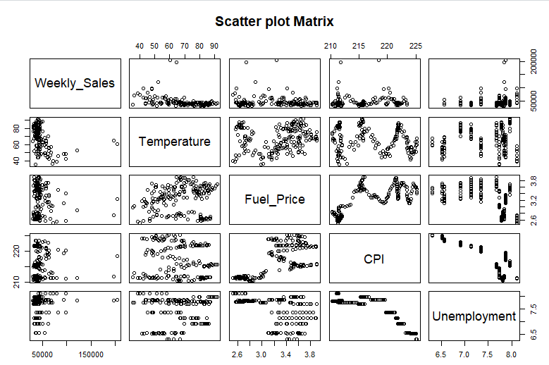
3
Walmart Sales data – 외부 변수 관련
(b) Create time plots of the other numerical series (Temper- ature, Fuel_Price, CPI, and Unemployment). Also create scatter plots of the sales series against each of these four se- ries (each point in the scatter plot will be a week). From the charts, which of the four series would potentially be useful as external predictors in a regression model for forecasting sales?
Temper- ature, Fuel_Price, CPI, and Unemployment에 대한 산점도

Slide 16
3
Walmart Sales data – 외부 변수 관련
(c) The period to forecast is November 2, 2012 to July 26, 2013. For which of the series does the ﬁle include data for this forecasting period? For which series is there no data for this period? Explain why.
마크다운(할인율)의 경우는 2010년 2월 5일부터 2011년 11월 4일까지는 데이터가 NA 예측기간 중 2013년 5월 3일부터 2013년 7월 26일까지는 과 CPI(소비지출율)과 unemployment(실업률)이 NA임. 그 외에는 데이터의 결측치가 없음. 그 이유로는 아마 데이터 수집 기간의 마지막인 2013년 7월에는 2013년 5월부터의 CPI(소비지출율)과 unemployment(실업률)이 아직 통계가 되지 않았을 것입니다.

Slide 17
3
Walmart Sales data – 외부 변수 관련
(d) How is it possible that we have Temperature for the pre- diction period?
온도라는 것은 상식적으로 계절에 따라서 일정하기에 오늘의 기온은 작년 오늘의 기온과 같다고 생각할 수 있음.

Slide 18
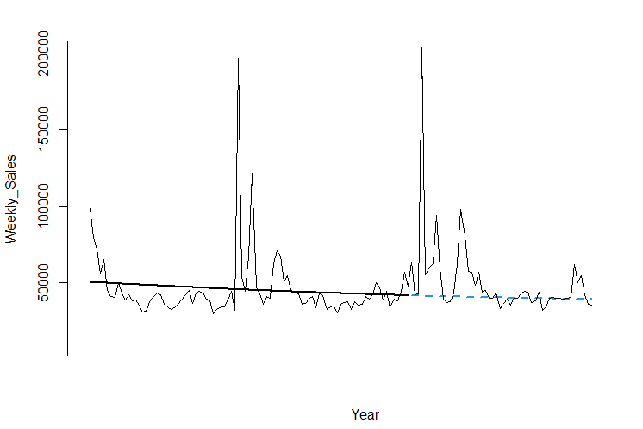
3
Walmart Sales data – 외부 변수 관련
(e) Treat the ﬁrst 91 weeks (until Oct 28, 2011) as the training period, and the next 52 weeks as the validation period.Create naive forecasts for the validation period. Create a time plot of these forecasts and a plot of the forecast errors series. Compute the average error and RMSE.
처음 91주(2011년 10월 28일까지)를 train 기간으로 처리하고 다음 52주를 valid 기간으로 잡음 Forecast의 accuracy함수를 이용한 결과 RMSE는 21020.93이 나왔습니다. 오차가 상당히 큰 것을 확인했습니다.

Slide 19
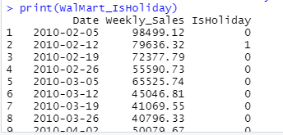
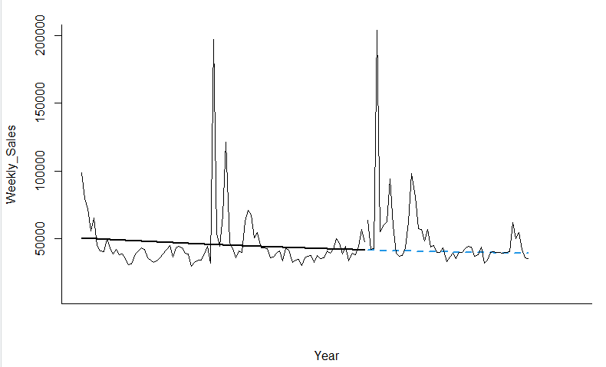
3
Walmart Sales data – 외부 변수 관련
(f) Build a regression model for Weekly_Sales that includes only IsHoliday as a predictor. compare the performance of this model to the naive forecasts. Which one performs better on holiday weeks? on non-holiday weeks?
IsHoliday는 명목형이기에 수치형으로 바꿈 IsHoliday만을 가지고 예측을 해본 결과 값이 바뀐것이 없었습니다.

Slide 20
3
Walmart Sales data – 외부 변수 관련
(g) If we wanted to include Temperature and Fuel_Price as predictors in the regression model, in what form can they be included?
온도와 연료는 표준화(Z-score)값이 필요합니다. 원래 값대신에 Z-score값을 대신에 사용해봐야 하고 변동폭을 균일하게 만들기 위해서 균일화를 해야합니다.

Slide 21
감사합니다.

